Slide 1
第五课 选课
Chinese Drill3 (Autumn 2019)
老师：洪珑真老师(Sophie)

Slide 2
Speaking Exercises
你这学期选了几门课？
你最喜欢哪一门课？为什么？
哪门课最让你受不了？为什么？

Slide 3
对…来说
_______(她)，今年最需要做的事情是选一个好大学。
_______(小王)，今年找到工作最重要，要不然吃饭、住房子都会有问题。
_______(捷克人)，啤酒很重要。
________(我)，学习是第一。

Slide 4
对…来说
请造一个句子。

Slide 5
Resultative Complements
我_____(搬家)就去购物中心买日用品。
下学期的课你_______了嗎(选)？
老师说的话我_______(听)了。
张教授写文章_______(写)了。

Slide 6
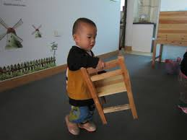
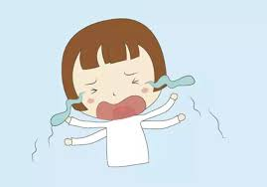
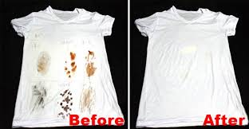
Resultative Complements
你怎么把妹妹__________(打)？
他_______(搬)一把椅子。
你要把衣服_______(洗)才能去看电影。

Slide 7
至于
A:我们明年去旅行，好吗？
B:我们先讨论去不去，/什么时候去，以后再说。
A:你跟你太太喜欢吃四川菜还是广东菜？
B:我喜欢吃广东菜，/我太太，她喜欢吃四川菜。

Slide 8
至于
A:你看这条牛仔裤的大小、样子、颜色怎么样？
B:这条牛仔裤，对你来说大小、样子都适合。/颜色，我觉得太难看了。
A:我想买衣服，这个商店怎么样？
B:买日用品，这个商店不错，比较便宜。/买衣服，还是去大一点的购物中心吧！

Slide 9
至于
请造一个句子。

Slide 10
另外
下个学期我打算选三门课。一门计算机，/两门课选什么，还没决定。
这里有两个大学，一个男校，/一个是女校，都很不错。
他三个妹妹都有工作，一个是律师，/两个是大学教授。

Slide 11
另外
在这个地方买吃的东西，除了东西的价钱以外，/还得付百分之八的税(shuì,tax)。
上个周末我买了一些日用品，/还买了一件T恤衫。
请你造一个句子。

Slide 12
再,又 and还
我上星期申请了一个实习(shíxí,intership)工作，昨天/申请了一个。
先生，您刚才点的菜我没听清楚，麻烦您/说一次。
明天/是星期六了。
他今天下午/要去见指导教授了。

Slide 13
再,又 and还
历史课我选了一门了，/得选一门。
我点了一个清蒸鱼，一个豆腐，/点了一盘饺子。

Slide 14
要么…,要么…
你/学医，/学经济，就是不能学文学。
A:你这个寒假打算做什么？
B:_______________(打工,实习)
A:今天晚饭想吃点什么蔬菜？
B:_______________(菠菜,芥蓝菜)

Slide 15
要么…,要么…
你这个周末打算做什么？

Slide 16
只是/就是
你要搬到校外去住，我不是不同意，/我觉得太早了一点。
那件毛衣样子好是好，/价钱太贵。
这个饭馆很好，也不贵，/常常没位子。

Slide 17
只是/就是
这条运动裤质量好，价钱便宜，_________________(样子)。
中国历史课很有意思，老师也很好，________________(功课)。
当医生很好，能帮很多人，赚很多钱，__________________(休息)。

Slide 18
跟…打交道
我妈妈在银行(yínháng, bank)工作，天天_______(数字和钱)。
购物中心的销货员整天____________(买东西的人)。
我现在在小学教英文，每天_________(小孩儿)，很高兴。
请你造一个句子。

Slide 19
这样
我想申请离家比较近的学校，/我就可以搬回家去住。
学外语得经常听录音、念课文，/才能提高听和说的水平。
选课以前你应该听听指导教授的意见，/你的课才能选得合适。
请你造一个句子。

Slide 20
受不了
今天太热，我___________。
很久没吃中国饭了，小张快_________。
我的同屋每天夜里两三点钟才睡觉，我_________。
什么事情让你受不了？

